Slide 1
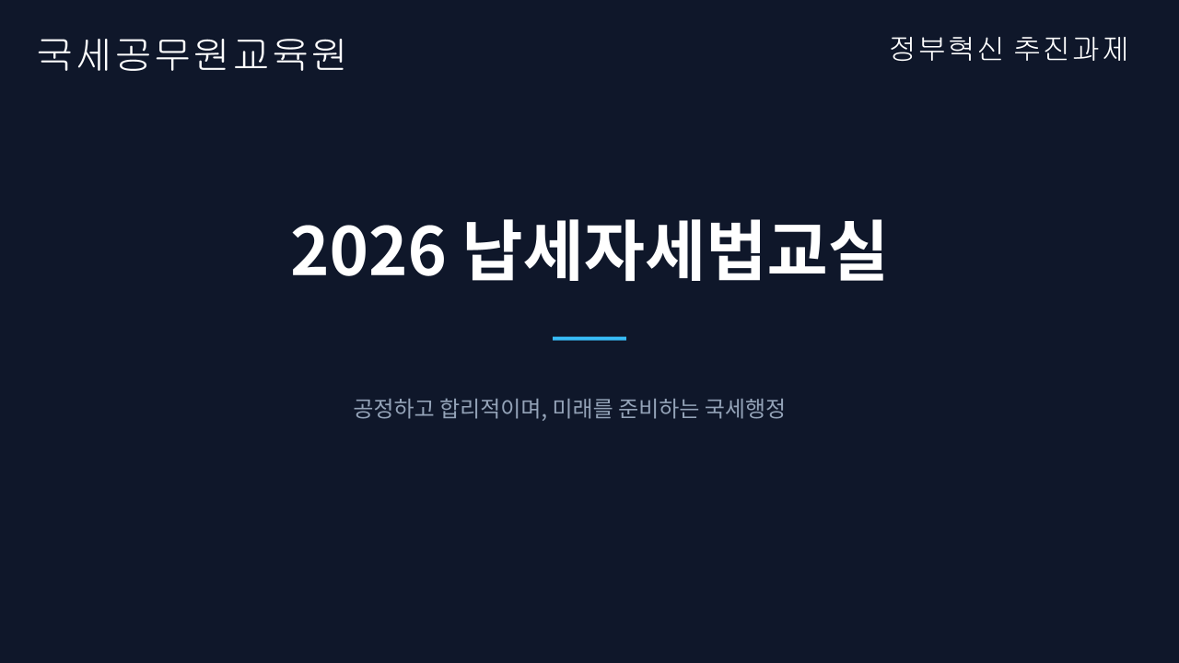

Slide 2
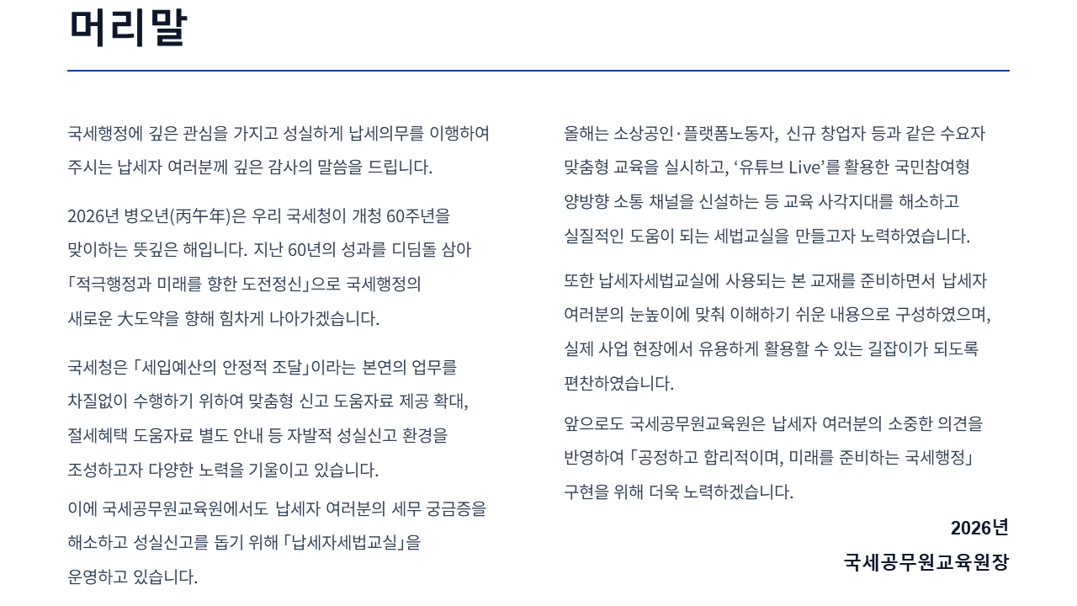

Slide 3
국세청 납세자교실
종 합 소 득 세
2025년 귀속 · 2026년 신고 기준
납세자 입장에서
쉽고 정확하게 이해하는
종합소득세의 첫걸음
강의 포인트
① 누가 왜 신고하는지
② 소득·경비·공제의 기본 구조
③ 사례로 보는 신고 유의사항
세무사 이은주
한국세무사 & 미국세무사
기초수준
사례중심
홈택스 기준
www.appletax.kr

Slide 4
경력
국세청 납세자 세법교실 외부교수
전)세무법인이화 역삼 본점 대표세무사
전)부평세무서 국세심사위원회 위원
한국세무사회 국제협력위원
은행연합회 세무전문 위원
국가자격시험 세법 출제위원
한국무역협회 세무 자문위원
한국표준협회 세무/회계 강사
한국금융연수원 세무/회계 강사
한국수출입은행(16년, 법인세, 세무조사, 국제조세등)
컨설팅 및 강의
5대 은행 WM/PB 강의(신한, 우리, 부산, 기업은행 등)
    대기업 / 공공기관 강의
    현대차, 기아차, LG 전자, LG에너지솔루션
    LG디스플레이, DL이엔씨, 현대케피코 등
    LG그룹 & 산업은행 세무 / 재무 컨설턴트
    경상남도교육청, 건설환경연구원, 부산도시공사
학력
연세대학교 Finance MBA 우등 졸업
서울시립대학교 세무학과 3등 졸업
서울과학종합대학원 국제조세 전문가과정
세무 리스크 관리과정 수료(해외건설협회)
세무 증빙 관리과정 수료(한국생산성본부)
Tex+Fa CEO비즈니스(한국섬유산업연합회)
Chicago State University 수료
상명대학교부속여자고등학교 수석 졸업

Slide 5
기본개념
1. 종합소득세란?
한 해 동안 발생한 여러 종류의 소득을 합산해 계산하는 세금
신고 시기: 다음 해 5월(성실신고확인 대상은 6월 말)
이자소득
배당소득
사업소득
근로소득
연금소득
기타소득
예금이자
주식 배당
프리랜서·자영업
급여·상여
연금수령
강연료 등
핵심 개념
왜 중요할까
자주 듣는 질문
각 소득별 세금을 따로 내는 경우도 있지만,
종합소득세는 일정한 소득을 “합산”해
최종 정산하는 성격이 있습니다.
소득이 2곳 이상이거나,
프리랜서·사업소득이 있으면 종합소득세 신고 여부가 매우 중요합니다.
“3.3% 떼였는데 끝 아닌가요?”
→ 보통은 끝이 아니라,
종합소득세 신고 때 다시 계산합니다.
먼저 구분할 것
① 어떤 소득인지 ② 합산 대상인지 ③ 원천징수로 끝나는지 ④ 내가 직접 신고해야 하는지
국세청 납세자교실 · 종합소득세 기초
Notes:
[Sources]
- 국세청 종합소득세 개요: https://www.nts.go.kr/nts/cm/cntnts/cntntsView.do?cntntsId=7678&mi=2224
[/Sources]

Slide 6
신고대상과 비대상
2. 누가 신고하나?
보통 신고대상인 경우
보통 신고하지 않는 경우
• 사업소득이 있는 사람
- 자영업자, 프리랜서, 플랫폼노무제공자 등
• 2곳 이상에서 근로소득을 받고 연말정산을 합산하지 않은 사람
• 연말정산 대상이 아닌 기타소득·연금소득 등이 있는 사람
• 분리과세를 선택하지 않고
종합과세하는 금융소득 등이 있는 사람
• 근로소득만 있고 연말정산으로 끝난 사람
• 퇴직소득·양도소득처럼 별도 세목으로 과세되는 소득만 있는 사람
• 일정 요건 아래 원천징수로 납세의무가 종결되는 소득만 있는 사람
※ 실제로는 소득 조합에 따라 달라질 수 있으므로
“나는 근로소득이 있으니 무조건 끝”이라고 보면 안 됩니다.
TIP
“작년에 돈을 어디서 몇 군데에서 받았는지”를 먼저 떠올리시면 신고대상 판단이 빨라집니다.
국세청 납세자교실 · 종합소득세 기초
Notes:
[Sources]
- 국세청 종합소득세 개요/신고납부기한 안내: https://www.nts.go.kr/nts/cm/cntnts/cntntsView.do?cntntsId=7678&mi=2224
- 국세청 신고납부기한: https://www.nts.go.kr/nts/cm/cntnts/cntntsView.do?cntntsId=7665&mi=2225
[/Sources]

Slide 7
소득의 이름부터 익히기
3. 종합소득에 포함되는 6가지 소득
구분
무슨 소득인가
예시
이자소득
예금이자, 채권이자
원천징수되는 경우가 많음
배당소득
주식배당, 출자배당
금융소득 합산 여부 유의
사업소득
도소매, 음식점, 프리랜서
기장·경비·증빙이 중요
근로소득
급여, 상여
연말정산과 종합소득세 연결
연금소득
사적연금, 공적연금 일부
연금 성격별 과세방식 확인
기타소득
강연료, 원고료, 일시적 인적용역
필요경비, 원천징수 여부 확인
국세청 납세자교실 · 종합소득세 기초
5
Notes:
[Sources]
- 국세청 종합소득세 개요: https://www.nts.go.kr/nts/cm/cntnts/cntntsView.do?cntntsId=7678&mi=2224
[/Sources]

Slide 8
프리랜서가 가장 많이 묻는 질문
4. “3.3% 떼였으니 끝”은 왜 오해일까?
사실 1
사실 2
결과
3.3%는 보통 사업소득 지급 시의 원천징수입니다.
즉, 최종세금이 아니라 “미리 떼어 가는 세금” 성격이 강합니다.
5월 종합소득세 신고 때
총수입 - 필요경비 - 공제 등을 반영해 다시 계산합니다.
이미 떼인 3.3%는 기납부세액으로 차감됩니다.
최종세액이 더 크면 추가 납부,
더 작으면 환급이 나올 수 있습니다
그래서 “떼였다 = 끝”이 아닙니다.
예시: 강사료 1,000만원을 받고 33만원(3.3%) 원천징수됐더라도, 실제 경비와 공제를 반영하면 세금이 달라집니다.
국세청 납세자교실 · 종합소득세 기초
6
Notes:
[Sources]
- 국세청 교육자료/홍보자료에서 3.3% 원천징수 후 종합소득세 신고 필요성을 반복 안내: https://www.nts.go.kr/webtv/na/ntt/selectNttList.do?bbsId=30148&nttSn=1343102
[/Sources]

Slide 9
언제, 어디서, 어떻게
5. 신고 일정과 방법
신고기한
2026년 일정
신고방법
실무 포인트
원칙적으로
다음 해 5월 1일~5월 31일
성실신고확인 대상은
6월 30일까지
2025년 귀속 종합소득세
확정신고·납부 기한은
2026년 6월 1일
(5월 31일이 휴일)
홈택스(PC)
손택스(모바일)
세무서 방문 신고
세무대리인 의뢰
홈택스 사용 및 자진신고 가능합니다.
다만 복잡한 사업소득은 세무대리인 도움을 받는 경우도 많습니다.
홈택스 신고의 큰 흐름
로그인
›
신고도움자료
확인
›
수입·경비 입력
›
공제·감면 확인
›
세액 확인
›
제출·납부
국세청 납세자교실 · 종합소득세 기초
7
Notes:
[Sources]
- 국세청 신고납부기한: https://www.nts.go.kr/nts/cm/cntnts/cntntsView.do?cntntsId=7665&mi=2225
- 국세청 세무일정(2025귀속 종합소득세 확정신고 납부 2026.6.1): https://www.nts.go.kr/nts/ad/taxSchdul/selectList.do?mi=135747&taxMonth=
[/Sources]

Slide 10
큰 흐름만 이해하면 어렵지 않습니다
6. 세금은 어떻게 계산되나?
1
2
3
4
5
총수입금액
›
필요경비
›
종합소득금액
›
소득공제
›
과세표준
6
7
8
9
산출세액
›
세액공제·감면
›
기납부세액 차감
›
최종납부세액
핵심 이해
복잡해 보여도 결국은 “벌어들인 금액에서 인정되는 비용과 공제를 빼고, 세율을 적용한 뒤 이미 낸 세금을 차감”하는 구조입니다.
국세청 납세자교실 · 종합소득세 기초
Notes:
[Sources]
- 국세청 세액계산 흐름도/세율 안내: https://www.nts.go.kr/nts/cm/cntnts/cntntsView.do?cntntsId=7678&mi=2224
- 국세청 세율: https://www.nts.go.kr/nts/cm/cntnts/cntntsView.do?cntntsId=7667&mi=2227
[/Sources]

Slide 11
합산 신고의 대표사례
7. 사례 1 - 직장인 + 프리랜서 강사
상황
오해
실제
실무 팁
A씨는 회사에서 급여를 받고 연말정산도 했습니다.
그런데 주말에 외부강의로 500만원을 받았고, 지급처에서 3.3%를 원천징수했습니다.
“회사에서 연말정산 했으니 끝”
“강사료도 3.3% 떼였으니 끝”
근로소득 + 사업소득을 합산해 종합소득세를 다시 계산할 수 있습니다.
즉, 연말정산과 별도로 5월 신고 이슈가 생깁니다.
“회사 급여가 있더라도 다른 소득이 있으면 종합소득세 신고가 필요할 수 있습니다.”
포인트
실무에서 가장 흔한 조합은 “근로소득 + 프리랜서/강연료/플랫폼수입”입니다.
국세청 납세자교실 · 종합소득세 기초
Notes:
[Sources]
- 국세청 종합소득세 개요: https://www.nts.go.kr/nts/cm/cntnts/cntntsView.do?cntntsId=7678&mi=2224
- 국세청 동영상 TV(복수근로·합산신고 유의): https://www.nts.go.kr/webtv/na/ntt/selectNttList.do?bbsId=30148&nttSn=1343102
[/Sources]

Slide 12
사업소득의 출발점
8. 총수입금액과 필요경비
총수입금액
필요경비
주의
사업과 관련해 받은 금액의 합계입니다.
매출, 수수료, 용역대가 등이 여기에
들어갑니다.
현금으로 받았든, 계좌로 받았든,
카드로 받았든 기본적으로 수입입니다.
수입을 얻기 위해 직접 필요했던 비용입니다.
재료비, 임차료, 인건비, 소모품비, 통신비, 교통비 등 사업관련성이 핵심입니다.
생활비, 개인적 지출, 가족 외식비처럼 사업과 무관한 지출은 원칙적으로 경비가 아닙니다.
“카드로 긁었다”는 사실만으로 자동 인정되는 것은 아닙니다.
한 줄 요약
세금은 “매출 전액”이 아니라 보통 “매출 - 인정되는 경비”를 기준으로 계산됩니다.
국세청 납세자교실 · 종합소득세 기초
10
Notes:
[Sources]
- 국세청 간편장부 안내: https://www.nts.go.kr/nts/cm/cntnts/cntntsView.do?cntntsId=7670&mi=2231
[/Sources]

Slide 13
사업소득자는 장부와 경비를 먼저 본다
9. 장부 신고와 추계 신고
장부 신고
간편장부 대상
추계 신고
실제 매출과 실제 비용을 장부와 증빙으로 기록해 신고합니다.
보다 정확하고, 적자·결손금 인정 등에서 유리할 수 있습니다.
업종별 수입금액이 일정 기준 미만인 사업자는 간편장부 대상이 될 수 있습니다.
초보사업자에게 중요한 제도입니다.
장부가 없거나 미흡하면 경비율을 적용해 계산하는 방식입니다.
편해 보이지만 실제보다 불리할 수 있고, 공제·감면 제한이나 가산세 이슈도 생길 수 있습니다.
기억할 점
사업소득 강의에서는 “수입이 얼마냐”만큼이나 “장부를 썼느냐, 증빙이 있느냐”가 중요합니다.
국세청 납세자교실 · 종합소득세 기초
11
Notes:
[Sources]
- 국세청 기장의무와 추계신고시 적용할 경비율 판단기준: https://www.nts.go.kr/nts/cm/cntnts/cntntsView.do?cntntsId=7669&mi=2230
- 국세청 간편장부 안내: https://www.nts.go.kr/nts/cm/cntnts/cntntsView.do?cntntsId=7670&mi=2231
[/Sources]

Slide 14
숫자는 외우기보다 방향을 이해
10. 복식부기·간편장부·경비율 기준
2024년 수입금액 기준(2025년 귀속 신고시 참고 구조)
구분
대표 업종군
복식부기의무자
간편장부 대상
추계 판단 메모
가군
도소매업 등
3억원 이상
3억원 미만
소규모면 단순·기준경비율 검토
나군
제조·숙박·음식 등
1.5억원 이상
1.5억원 미만
업종별 기준 확인
다군
부동산임대·전문서비스 등
7,500만원 이상
7,500만원 미만
전문직, 임대업 주의
요약
정확한 업종 분류와 연도별 기준은 국세청 안내를 확인해야 합니다.
“매출 규모와 업종에 따라 장부의무가 달라진다”
국세청 납세자교실 · 종합소득세 기초
Notes:
[Sources]
- 국세청 기장의무와 추계신고시 적용할 경비율 판단기준: https://www.nts.go.kr/nts/cm/cntnts/cntntsView.do?cntntsId=7669&mi=2230
[/Sources]

Slide 15
장부와 경비가 세금 차이를 만든다
11. 사례 2 - 프리랜서 수입 5천만원이면?
사실관계
질문 1
질문 2
포인트
디자인 프리랜서 B씨
연간 수입 5,000만원
재료비·장비비·통신비 등 실제 지출 존재
3.3% 원천징수 됨
장부 없이 추계로 갈까?
→ 간편할 수는 있지만 실제 비용이 많은 경우 불리할 수 있습니다.
영수증과 계좌내역을 모아 장부화하면?
→ 실제 경비를 더 반영할 가능성이 커집니다.
“경비를 입증할 수 있느냐”가 핵심
결론
같은 매출 5천만원이어도 경비 인정 범위와 신고방식에 따라 세금 결과가 달라질 수 있습니다.
국세청 납세자교실 · 종합소득세 기초
13

Slide 16
이름은 비슷하지만 단계가 다릅니다
12. 종합소득금액, 소득공제, 과세표준
총수입금액 - 필요경비
= 종합소득금액
종합소득금액 - 소득공제
= 과세표준
과세표준 × 세율
= 산출세액
산출세액 - 세액공제·감면
= 결정세액
결정세액 - 기납부세액
= 최종 납부 또는 환급
14
국세청 납세자교실 · 종합소득세 기초

Slide 17
소득공제와 세액공제를 아주 쉽게
13. 공제는 무엇이 있나?
소득공제
세액공제
강의 요령
세율을 적용하기 전 과세표준을 줄이는 단계입니다.
대표적으로 인적공제, 연금보험료 공제 등이 있습니다.
이미 계산된 세액에서 직접 차감하는 단계입니다.
보험료·의료비·교육비·기부금·표준세액공제 등 익숙한 항목이 여기에 들어갑니다.
예시 한 줄
같은 100만원 공제라도 과세표준에서 빼느냐, 세액에서 빼느냐에 따라 절세효과는 다릅니다.
국세청 납세자교실 · 종합소득세 기초

Slide 18
소득공제와 세액공제를 아주 쉽게
13-1. 공제는 무엇이 있나?
소득공제
세액공제
강의 요령
구분 | 내용 | 비고
1.기장세액공제 | 간편장부대상자가 복식부기로 기장하여 신고시 세액의 20%공제 | 한도100만원
2.연금계좌세액공제 | 연금저축(600만원), IRP(900만원) 사업소득금액5500만원 초과12%, 이하15%
3.성실신고세액공제 | 성실신고수수료의60%세액공제(한도120만원) +(의료비, 교육비, 월세세액공제)
4.고용증대 세액공제 | 400만원~1300만원 | 고용
5.사회보험료 세액공제 | 증가한 4대보험료의 비율(50%~100%) | 고용
구분 | 내용 | 비고
1.기본공제 | 본인과 부양가족(인당 150만)
2.추가공제 | 경로100만, 장애인200만, 부녀자50만, 한부모100만
3.연금보험료공제 | 국민연금납부금액
4.소기업 소상공인공제 | 500만,300만,200만 | 4천,1억
세액감면
구분 | 내용 | 비고
1.중소기업 특별세액감면 | 소재지,규모,업종을 고려하여 10%~30%감면 매출액 50억이하이고, 소비성서비스업이 아닌경우 해당사항 있으므로 세액감면 확인필요
2.창업중소기업 세액감면 | 일반창업과 청년창업(50%~100%) 대상업종, 창업지역, 창업의 규모, 추가감면 | 만34
3.소규모창업 세액감면 | 2018.5.29~2024.12.31.창업 (2022년 매출액 8000만원이하) 5년간 50%감면(과밀외100%감면)
국세청 납세자교실 · 종합소득세 기초

Slide 19
소득이 커질수록 높은 구간 세율 적용
14. 세율은 누진세로 적용된다
누진세란
과세표준
세율
누진공제
요약 계산
과세표준 전부에 최고세율을 한 번에 적용하는 것이 아니라, 각 구간별로 세율이 달라지는 구조입니다.
1,400만원 이하
6%
-
과세표준×6%
1,400만원 초과 ~ 5,000만원
15%
126만원
5,000만원 초과 ~ 8,800만원
24%
576만원
8,800만원 초과 ~ 1억5천만원
35%
1,544만원
1억5천만원 초과 ~ 3억원
38%
1,994만원
3억원 초과 ~ 5억원
40%
2,594만원
5억원 초과 ~ 10억원
42%
3,594만원
10억원 초과
45%
6,594만원
쉽게 설명하기
“연봉 또는 과세표준이 5천만원이라고 해서 전부 24%가 붙는 것이 아닙니다.”
국세청 납세자교실 · 종합소득세 기초
16
Notes:
[Sources]
- 국세청 종합소득세 세율(2023~2024년 귀속): https://www.nts.go.kr/nts/cm/cntnts/cntntsView.do?cntntsId=7667&mi=2227
- 국세청 과세표준과 산출세액 설명: https://www.nts.go.kr/nts/cm/cntnts/cntntsView.do?cntntsId=7873&mi=6594
[/Sources]

Slide 20
누진세 계산 맛보기
15. 사례 3 - 과세표준 2,000만원이면 세금은?
가정
계산
설명
과세표준 2,000만원
(지방소득세 전, 세액공제 반영 전의 산출세액 계산 연습)
1,740,000원
= 84만원 + (2,000만원 - 1,400만원) × 15%
1,400만원까지는 6%, 그 초과분 600만원에 대해서만 15%를 적용하는
개념을 누진공제식으로 간단히 표현한 것입니다.
국세청 납세자교실 · 종합소득세 기초
Notes:
[Sources]
- 국세청 과세표준과 산출세액 사례: https://www.nts.go.kr/nts/cm/cntnts/cntntsView.do?cntntsId=7873&mi=6594
[/Sources]

Slide 21
종합소득세의 10%를 떠올리면 편하다
16. 개인지방소득세도 함께 본다
원칙
실무
예시
개인지방소득세는 일반적으로 소득세액의 10% 수준으로 함께 신고·납부하는 구조로 이해하면 초급강의에 충분합니다.
홈택스 신고 후 위택스 등으로 연계해 신고·납부하는 흐름을 안내합니다.
소득세가 100만원이면 개인지방소득세는 보통 10만원 수준으로 생각할 수 있습니다.
주의
“소득세만 내면 끝나는 것이 아니다”.
국세청 납세자교실 · 종합소득세 기초
18
Notes:
[Sources]
- 국세청 원천징수 개요(개인지방소득세는 소득세액의 10%): https://www.nts.go.kr/nts/cm/cntnts/cntntsView.do?cntntsId=7701&mi=2289
[/Sources]

Slide 22
서류 준비가 신고의 절반
17. 신고 전에 어떤 자료를 준비하나?
수입자료
경비자료
공제자료
• 지급명세서
• 매출자료
• 카드매출, 현금영수증, 계좌입금내역
• 플랫폼 정산서
• 임대료 수입 내역
• 세금계산서·계산서
• 카드매입 내역
• 현금영수증
• 임차료, 통신비, 교통비, 소모품 영수증
• 계좌이체 증빙
• 인적공제 관련 정보
• 보험료·의료비·교육비·기부금
• 연금저축, IRP
• 월세 등 해당 공제 자료
포인트
“자료가 없으면 경비도, 공제도 설명하기 어렵다”
국세청 납세자교실 · 종합소득세 기초
19

Slide 23
빼먹기 쉬운 항목을 먼저 체크
18. 자주 누락되는 수입
여러 거래처에서 받은 프리랜서 용역대가
현금으로 받은 매출
플랫폼에서 정산된 수입
부업 강연료·자문료·원고료
임대료·관리비 등 임대 관련
회사 밖에서 받은 일회성 대가
왜 빠질까?
본업과 별도로 받은 돈이라 기억에서 빠지거나, 소액이라 신고대상이 아니라고 오해하는 경우가 많습니다.
하지만 지급명세서나 입금자료가 남아 있으면 신고 검토 대상이 될 수 있습니다.
질문
“작년에 회사 말고 다른 곳에서 돈 받은 적 있나요?” 생각해 보기
국세청 납세자교실 · 종합소득세 기초
20

Slide 24
반대로 챙겨야 할 비용도 많다
19. 자주 놓치는 필요경비
대표 경비 예시
입증이 중요
오해 주의
사무실 임차료
통신비, 소모품비
재료비, 외주비
교통비, 광고선전비
장비 구입비
(성격에 따라 처리 방식 검토)
사업관련성 + 증빙 + 실제 지출 여부가 중요합니다.
특히 개인용과 사업용이 섞인 지출은 구분이 필요합니다.
“사업자카드로 썼으니 다 경비”
“계좌이체 했으니 다 경비”
→ 자동 인정이 아니라 내용 검토가 필요합니다.
포인트
수입을 줄일 수는 없지만, 빠뜨리지 말아야 할 경비는 챙겨야 정확한 신고가 됩니다.
국세청 납세자교실 · 종합소득세 기초
21

Slide 25
소득이 여러 군데면 합산이 핵심
20. 사례 4 - N잡러의 종합소득세
상황
질문
핵심
교훈
소득의 이름과 과세방식을 먼저 나눠 보고, 종합소득세 합산 대상이면 한데 모아 판단합니다.
N잡 시대에는 “한 군데 소득만 보고 끝냈다”가 가장 위험합니다.
C씨는
① 회사 급여
② 주말 배달 수입
③ 강의료
④ 블로그 광고수입이 있습니다.
각 소득이 어떻게 분류되는지?
원천징수됐다고 끝인지?
합산 대상인지?
국세청 납세자교실 · 종합소득세 기초
22

Slide 26
초급반에서는 개념만
21. 기타소득·주택임대소득은 별도 판단이 필요하다
기타소득
주택임대소득
강의자 메모
강연료, 원고료, 일시적 인적용역 대가 등은 기타소득인지 사업소득인지 구분이 중요합니다.
지속성·반복성이 있으면 사업소득으로 보는 경우가 많습니다.
주택 수와 임대수입 규모 등에 따라 과세 여부와 방식이 달라집니다.
초급 강의에서는 “일단 임대수입도 검토대상”이라는 정도를 잡아주면 좋습니다.
국세청 납세자교실 · 종합소득세 기초
23
Notes:
[Sources]
- 국세청 기타소득 원천징수 방법: https://www.nts.go.kr/nts/cm/cntnts/cntntsView.do?cntntsId=7893&mi=6457
- 국세청 주택임대 소득세 계산: https://www.nts.go.kr/nts/cm/cntnts/cntntsView.do?cntntsId=7684&mi=2253
[/Sources]

Slide 27
가산세의 기본
22. 신고를 안 하거나 틀리면?
무신고 가산세
과소신고 가산세
납부지연 가산세
원칙적으로 무신고납부세액 × 20%
복식부기의무자 등은 별도 계산
비교가 붙을 수 있습니다.
미납·미달납부세액 × 경과일수 × 2.2/10,000
시간이 지날수록 부담이 커집니다.
원칙적으로 과소신고납부세액 × 10%
즉, 적게 신고해도 문제가 됩니다.
메시지
종합소득세는 “내가 알아서 신고하는 세금” 성격이 강하므로, 신고·납부를 미루지 않는 것이 가장 중요합니다.
국세청 납세자교실 · 종합소득세 기초
24
Notes:
[Sources]
- 국세청 가산세 요약: https://www.nts.go.kr/nts/cm/cntnts/cntntsView.do?cntntsId=7668&mi=2228
- 국세청 종합소득세 가산세 상세: https://www.nts.go.kr/nts/cm/cntnts/cntntsView.do?cntntsId=7664&mi=2224
[/Sources]

Slide 28
특히 사업소득자는 중요
23. 장부를 안 쓰면 생길 수 있는 불이익
결손 인정 불리
공제·감면 제한
가산세
장부가 없으면
실제 적자·결손을 인정받기 어려울 수 있습니다.
장부를 기장하지 않으면 각종 공제·감면 혜택을 받지 못하는 경우가 있습니다.
장부의 기록·보관 불성실가산세가 문제될 수 있습니다.
실무 한 줄
간편장부 대상이라도 기본적인 기록은 꾸준히 남겨 두는 것이 가장 안전합니다.
국세청 납세자교실 · 종합소득세 기초
25
Notes:
[Sources]
- 국세청 간편장부 안내(장부 미기장 불이익): https://www.nts.go.kr/nts/cm/cntnts/cntntsView.do?cntntsId=7670&mi=2228
[/Sources]

Slide 29
원천징수와 최종세액의 차이
24. 추가 납부도, 환급도 가능하다
추가 납부
환급
신고를 해야만 환급 여부도
확정됩니다.
신고하지 않으면 돌려받을 돈도
놓칠 수 있습니다.
교훈
최종 계산세액이 이미 낸 세금보다 크면 추가로 납부합니다.
이미 떼인 세금이 더 많다면
환급이 날 수 있습니다.
프리랜서가 3.3%를 많이 냈는데
실제 경비가 많다면 환급 가능성이
있습니다.
TIP
“신고 = 세금 더 내는 것”으로만 생각하지 마세요. 제대로 신고시 환급받을 가능성도 있습니다.
국세청 납세자교실 · 종합소득세 기초
26

Slide 30
안내문도 검토가 필요
25. 모두채움 안내를 받았다고 끝은 아니다
모두채움이란
왜 편한가
그래도 확인
국세청이 수집한 자료를 바탕으로
비교적 간단하게 신고할 수 있도록
도와주는 방식입니다.
입력 부담이 적고,
모바일이나 간단한 경로로
신고가 가능할 수 있습니다.
누락된 경비, 빠진 수입, 인적공제, 실제 사실관계가 다를 수 있으므로 그대로 제출하기 전에 검토가 필요합니다.
실무 메시지
안내문은 “답안지”가 아니라 “초안”에 가깝습니다.
국세청 납세자교실 · 종합소득세 기초
27
Notes:
[Sources]
- 국세청 종합소득세 기본정보(모두채움 안내 메뉴 포함): https://www.nts.go.kr/nts/cm/cntnts/cntntsView.do?cntntsId=7678&mi=2224
[/Sources]

Slide 31
제출 버튼 전에 마지막 점검
26. 신고 전 체크리스트
1
소득처를 빠뜨리지 않았는가
2
원천징수된 세액을 확인했는가
3
사업관련 경비 증빙을 챙겼는가
4
인적공제 등 공제대상을 점검했는가
5
홈택스 안내문과 실제 사실이 일치하는가
6
개인지방소득세까지 생각했는가
국세청 납세자교실 · 종합소득세 기초
28

Slide 32
실습형 확인문제
27. 확인문제 1
문제
회사 급여 외에 외부강의료를 받았고 3.3%가 원천징수됐다. 가장 적절한 설명은?
1. 무조건 신고가 끝난 것이다
정답
2번
원천징수는 대개 선납 개념이므로, 다른 소득과 합산해 최종세액을 다시 계산할 수 있습니다.
2. 보통 종합소득세 신고를 다시 검토해야 한다
3. 회사에서 연말정산 했으니 항상 끝이다
4. 소액이면 무조건 신고대상이 아니다
국세청 납세자교실 · 종합소득세 기초

Slide 33
실습형 확인문제
28. 확인문제 2
문제
프리랜서 사업소득 신고에서 가장 중요한 것은?
1. 현금매출은 빼는 것
정답
2번
사업소득은 총수입금액과 필요경비가 핵심이며,
실제 신고에서는 증빙과 장부 여부가 매우 중요합니다
2. 수입과 경비를 증빙과 함께 정리하는 것
3. 원천징수만 확인하는 것
4. 카드 사용액을 전부 경비로 넣는 것
국세청 납세자교실 · 종합소득세 기초

Slide 34
강의 마무리
29. 소득세 절세 전략
소규모 사업자는 기장을 통하여 비용누락없이 기장세액공제를 활용
1
마지막 멘트
기장을 하였으면 그에 대한 ‘증빙서류’를 반드시 비치할 것
2
‘적자’난 사실을 인정받으려면 ‘기장’을 할 것
- 기장을 하면 향후 15년간 발생할 소득에서 공제(이월공제)
3
사업이 어려워도 ‘신고’ 만은 제때 할 것
4
5
기장을 못했으면 ‘지출 증빙서류’라도 잘 보관할 것
각종 의무를 잘 이행하여 ‘가산세’ 부담이 없도록 할 것
6
국세청 납세자교실 · 종합소득세 기초
31

Slide 35
강의 마무리
29. 오늘 꼭 기억할 5가지
1
종합소득세는 여러 소득을 합산해 계산한다
마지막 멘트
2
근로소득이 있어도 다른 소득이 있으면 신고를 검토해야 한다
“나는 해당 없겠지”보다
“한번 확인해 보자”가
안전합니다.
초급 납세자분들은 먼저 점검
습관을 심는 것이 중요합니다.
3
3.3% 원천징수는 보통 끝이 아니라 선납 개념이다
4
사업소득은 수입·경비·장부·증빙이 핵심이다
5
신고 지연이나 누락은 가산세로 이어질 수 있다
국세청 납세자교실 · 종합소득세 기초
31

Slide 36


국세공무원교육원
본 교재에 수록된 외부 강사의 강의 내용 및 견해는
강사 개인의 학술적 의견일 뿐이며,
국세청의 공식적인 견해나 해석과 다를 수 있음을
알려드립니다.
일선 실무 적용 시 반드시 국세청 유권해석을 참조하시기 바랍니다.

